Slide 1
অভিনন্দন
সঞ্জয় রায়
প্রভাষক
কম্পিউটার শিক্ষা, বিজয় স্মরণী কলেজ
ভাটিয়ারী, সীতাকুন্ড, চট্টগ্রাম
আই ডি - ১০
মোবাইল : ০১৮১৯৫৪৪৮২৫
ই-মেইল : pcctg01@yahoo.com
ব্যাচ : ২৭
ভেন্যু - টিটিসি, চট্টগ্রাম

Slide 2
কম্পিউটার ২য় পত্র
দ্বাদশ শ্রেণি
সময় : ৪০ মিনিট

Slide 3

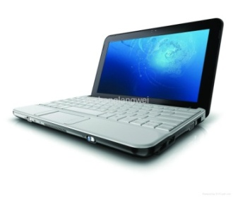
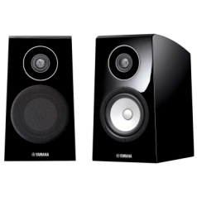
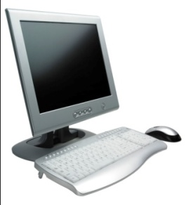
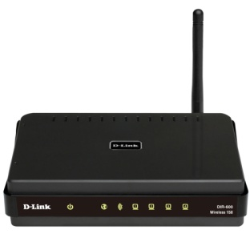

ছবি গুলো দেখি

Slide 4
নেটওয়ার্ক টপোলজি
চতুর্থ অধ্যায়
পৃষ্ঠা নং ১৫২-১৫৪
(মাহবুবুর রহমান)

Slide 5
শিখনফল
এই পাঠ শেষে শিক্ষার্থীরা ....
নেটওয়ার্ক এর সংজ্ঞা দিতে পারবে।
বিভিন্ন প্রকার টপোলজির প্রকারভেদ করতে পারবে।
বিভিন্ন প্রকার টপোলজির ব্যবহারের সুবিধা-অসুবিধা বলতে পারবে।
বিভিন্ন প্রকার টপোলজির গুরুত্ব ব্যাখ্যা করতে পারবে।

Slide 6
এবার আমরা নিচের ভিডিও টি দেখব

Slide 7






টপোলজি
পিসি
রাউটার
ক্যাবল

Slide 8

বাস টপোলজি
মূল তার/বাস
মুল তারের সাথে সব কয়টি ওয়ার্কস্টেশন
বা কম্পিউটার সংযুক্ত থাকে ।

Slide 9
রিং টপোলজি
প্রতিটি কম্পিউটার তার পাশ্ববর্তী কম্পিউটারের সাথে সংযুক্ত থাকে।

Slide 10

স্টার টপোলজি
হোষ্ট কম্পিউটার
কেন্দ্রীয় নিয়ন্ত্রণকারী বা হোষ্ট কম্পিউটারের সাথে অন্যান্য কম্পিউটার সংযুক্ত থাকে।

Slide 11
মেশ টপোলজি
ডিভাইস বা পিসিগুলোর মধ্যে অতিরিক্ত সংযোগ থাকে।

Slide 12
ট্রি টপোলজি
কম্পিউটারগুলো পরস্পরের সাথে গাছের শাখা-প্রশাখার মতো বিন্যস্ত থাকে।

Slide 13

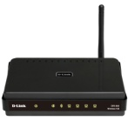



হাইব্রিড টপোলজি
বাস, স্টার, রিং ইত্যাদি টপোলজির সমন্বয়ে গঠিত।

Slide 14
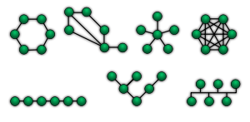
দলীয় কাজ
চিত্র থেকে টপোলজি চিহ্নিত কর ।

Slide 15
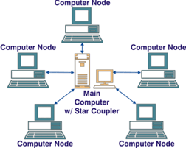
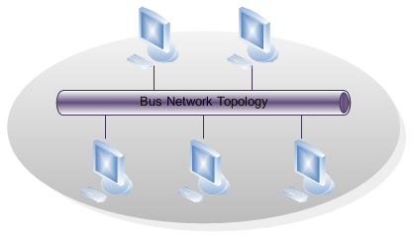
বাড়ির কাজ
চিত্র থেকে টপোলজির নাম এবং সুবিধা-অসুবিধা বল।

Slide 16
ধন্যবাদ

